Slide 1
Климат Самарской области
Автор презентации
Учитель географии и биологии
Глухова Елена Владимировна

Slide 2
Задачи:
Сформировать знания о климате Самарской области.
Продолжить формировать умение самостоятельной познавательной деятельности учащихся, используя содержание указанной темы урока.
Продолжить формирование умения анализировать карты, делать выводы, обобщать материал.
Решать задачу сбережения здоровья учащихся посредством содержательного компонента урока.

Slide 3
Цели урока:
Выяснить особенности природы отдельных уголков Самарской области.
Формирование умений работать с источниками географической информации.
Развивать нравственно-эстетическое отношение к природе.

Slide 4
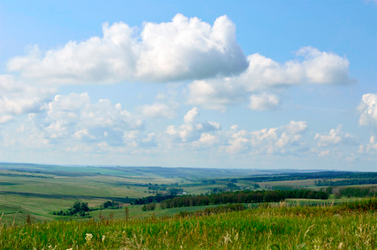
Климат Самарской области обусловлен ее расположением в юго-восточной части Европейской России и значительной удаленностью от Атлантического океана. Поэтому климат СО формируется под влиянием суши, и характеризуется как континентальный климат умеренных широт.
Господствующие западные воздушные массы доходят до территории Самарского Поволжья сильно иссушенными, что приводит к значительной сухости воздуха, которая не смягчается влиянием Каспийского моря.

Slide 5
Климат Самарской области умеренно-континентальный, более половины времени года преобладает антициклональный тип погоды. Для него характерна: засушливость, большое количество ветров, существенные перепады температур. В регионе, как правило, жаркое засушливое лето, холодная зима и короткая весна. Средняя температура января составляет -13,9°C, июля - +20,1°C. Среднемесячная температура июля +21°С, января -14°С. Относительная влажность воздуха около 70%, количество осадков составляет 370 мм. Высота снежного покрова колеблется от 35-75 см. Абсолютный максимум температуры воздуха в Самаре - +40°С, а абсолютный минимум – -43°С.

Slide 6
Для климата Самарской области характерны продолжительная и малоснежная зима, короткая весна, жаркое и сухое лето, непродолжительная осень. В течение года преобладают малооблачные и ясные дни. От севера к югу Самарской области, засушливость климата возрастает, что обусловлено влиянием воздушных потоков над Волгой.

Slide 7
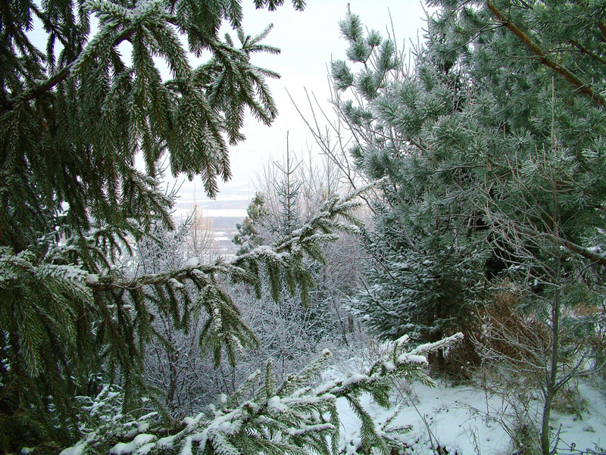
Зимой погода в Самарской области холодная, зима длится около 5 месяцев. Первый снег выпадает в конце октября, а устойчивый снежный покров и ледостав – в третьей декаде ноября. В долине Волги снежный покров устанавливается на 15 дней позже, а разрушается на 5 дней раньше, чем на возвышенностях. Самая холодная погода в Самаре в январе, когда средняя температура воздуха составляет -14°С. Наибольшая высота снежного покрова отмечается в во второй половине марта и может достигать 150 см, при средних многолетних 40-60 см. Погода в Самарской области начинает меняться с зимней на летнюю только в начале апреля.

Slide 8
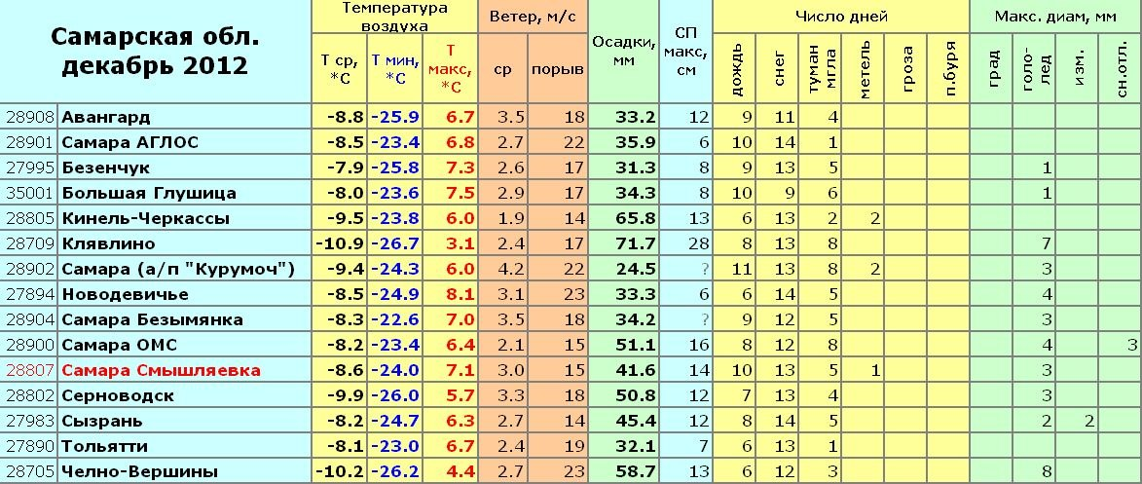

Slide 9
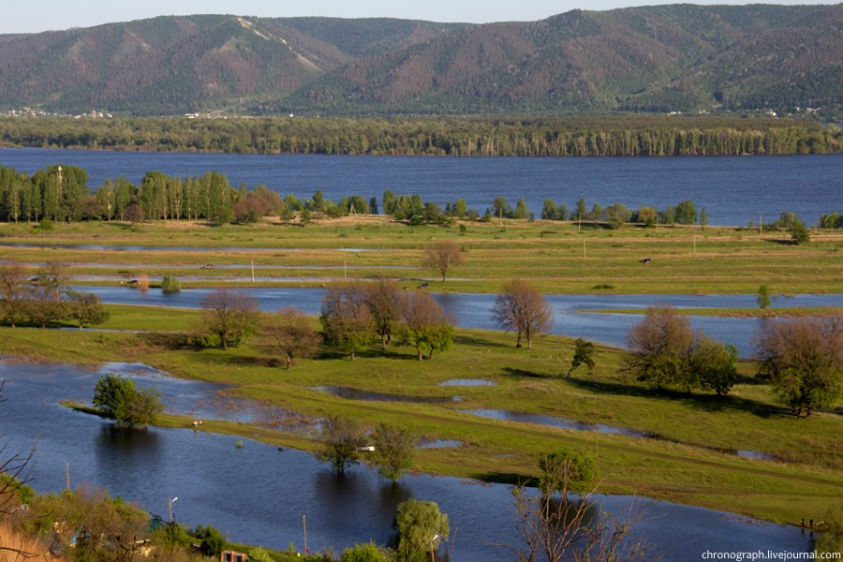
Весной, как правило, осадков мало. Иногда, в начале апреля наблюдается возврат холодов, когда температура воздуха бывает неровной – теплые дни с температурой +10°С могут смениться, чуть ли, не минусовыми температурами, когда пасмурно и, даже, порой может пойти снег.
Во второй и третьей декадах мая возможны засухи. Погода летом в Самаре жаркая, с частыми засухами и резкими колебаниями ночных и дневных температур.

Slide 10
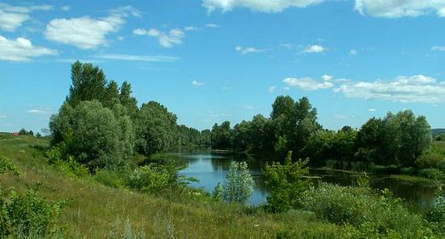
Лето начинается в конце мая и заканчивается в начале сентября. Самый жаркий летний месяц - июль, со средней температурой воздуха +23°С, но часто бывают засухи, сопровождаемые суховеями, когда температура повышается до +35 °С и выше. Но возможны арктические вторжения, вызывающие резкие похолодания.

Slide 11
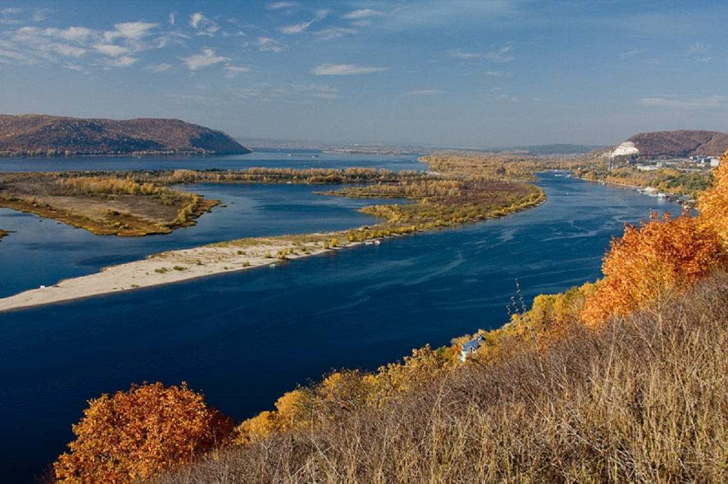
Осень в Самарской области начинается в начале сентября и длится 2,5 месяца. В сентябре стоит теплая и солнечная погода с температурами +15°С-+18°С. В октябре температура становится ниже и увеличивается количество пасмурных и дождливых дней. Во второй половине ноября образуется устойчивый снежный покров.

Slide 12
Спасибо за внимание!

